Slide 1

Luku 10
Salamasodasta
atomipommiin –
maailma liekeissä

Slide 2
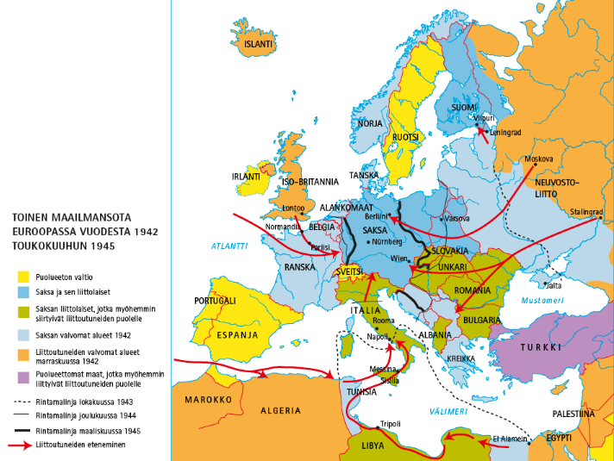

Slide 3
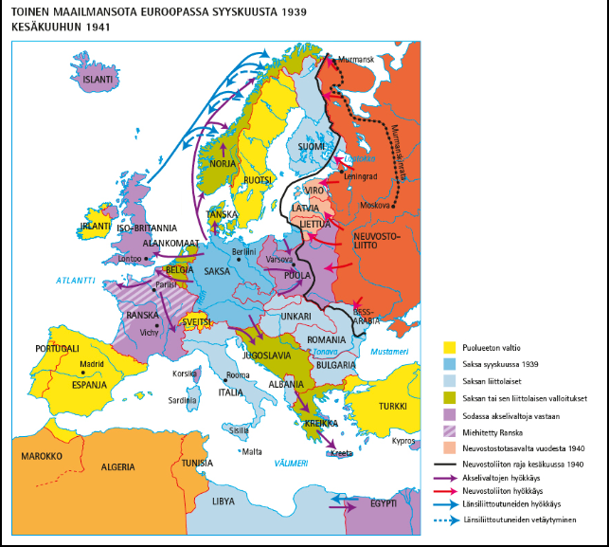
Notes:
Tähän alkuun ensi kumpikin kartta ilman selityksiä

Slide 4
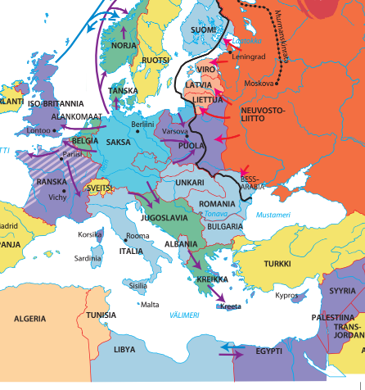
II MS: vuosi 1939
Mitä tapahtui Puolassa syyskuussa 1939?
Notes:
Otin mukaan vain keskeisimmät vaiheet ja laitoin aina kysymyksiä väliin. Ei mikään visuaalinen ilotulitus, mutta selkeä ja ope muuttakoon hienommaksi jos ei kelpaa.

Slide 5
II MS: vuosi 1939
Saksan salamahyökkäys Puolaan 1.9.1939: sota alkoi.

Slide 6
II MS: vuosi 1939
NL miehitti Itä-Puolan.

Slide 7
II MS: vuosi 1939
NL hyökkäsi Suomeen - talvisota 1939-1940.

Slide 8
II MS: vuosi 1939
Saksan salamahyökkäys länteen keväällä 1940. Saksa miehitti Tanskan, Norjan, Belgian, Hollannin ja Ranskan.

Slide 9
II MS: vuosi 1940
Miksi Saksa käytti salamasotaa (useiden aselajien yhteistyö)?

Slide 10
II MS: vuosi 1940
Saksa sai salamasodalla hyödynnettyä oman armeijan liikkuvuuden ja tehokkuuden. Saksa halusi saada sotatoimet päättymään nopeasti .

Slide 11
II MS: vuosi 1940
Mitä NL teki kesällä 1940?

Slide 12
II MS: vuosi 1939
NL miehitti Baltian maat.

Slide 13
II MS: vuosi 1940
Miksi Saksa ei tehnyt maihinnousua Brittein saarille?

Slide 14
II MS: vuosi 1940
Se ei saanut ilmaherruutta. Maihinnousu olisi ollut liian suuri riski.

Slide 15
II MS: vuosi 1941
Miksi Saksa hyökkäsi Neuvostoliittoon kesäkuussa 1941?

Slide 16
II MS: vuosi 1941
Useita syitä:
raaka-aineita ja energiaa sodankäyntiin
yritys ratkaista Saksan elintarvikepula
ideologinen ristiretki kommunismia vastaan
elintilaa saksalaisille

Slide 17
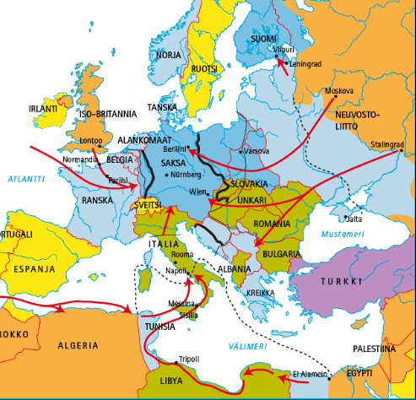
II MS: vuosi 1942-43
Miksi vuodet 1942-43 olivat Saksan sodan käännekohta?

Slide 18
II MS: vuosi 1942-43
Sota Pohjois-Afrikassa päättyi Saksan tappioon. Liittoutuneet nousivat maihin Italiassa.

Slide 19
II MS: vuosi 1942-43
Sota Neuvostoliittoa vastaan kääntyi tappiolliseksi. Stalingradin taistelun jälkeen alkoi Saksan hidas perääntyminen.

Slide 20
II MS: vuosi 1944
Mitä sodan kannalta ratkaisevaa tapahtui kesäkuussa 1944?

Slide 21
II MS: vuosi 1944
Liittoutuneet nousivat maihin Ranskan rannikolla, Normandiassa.

Slide 22
II MS: vuosi 1944
Saksa oli usean rintaman puristuksessa. Sen piti jakaa riittämättömiä resurssejaan eri paikkoihin.

Slide 23
II MS: vuosi 1945
Saksan epätoivoinen taistelu päättyi, kun Hitler teki itsemurhan. Saksa antautui 9.5.1945.

